Slide 1
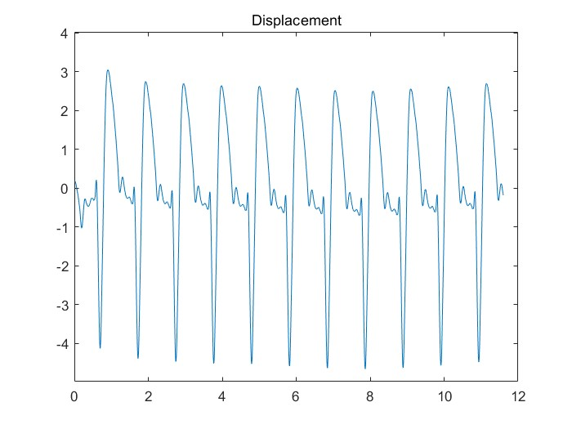
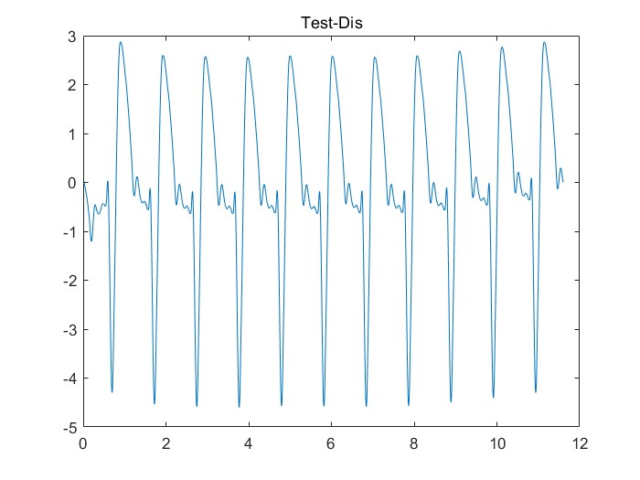
Simpson method and cumtrapz method（rail）

Slide 2
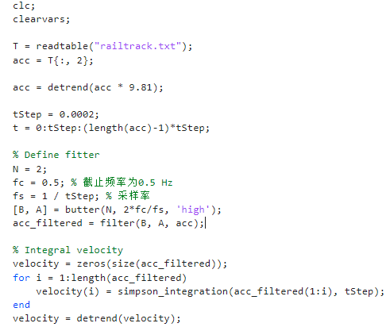
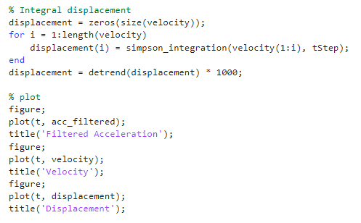
Simpson method

Slide 3
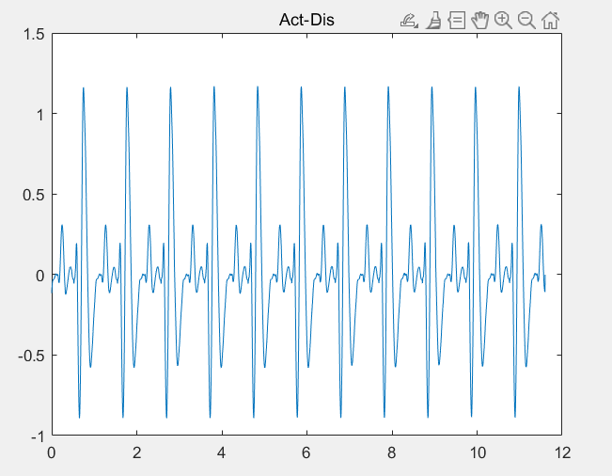
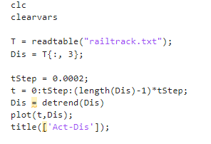
Actual plotting and integral plotting
The purpose is to make the railtrack results approximately the same as the magnitude.

Slide 4
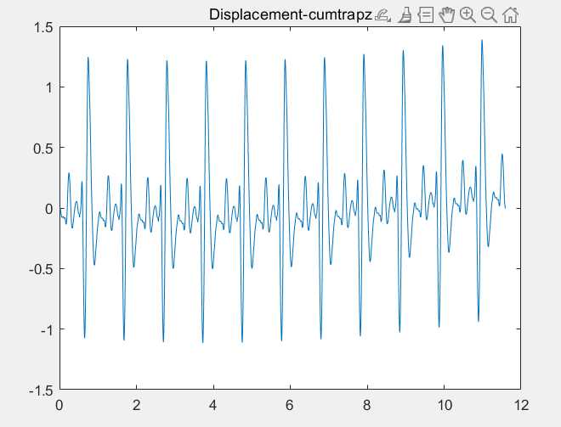
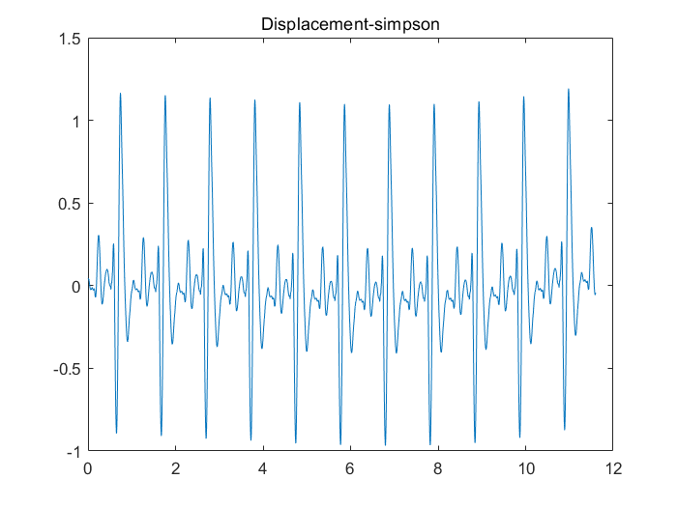
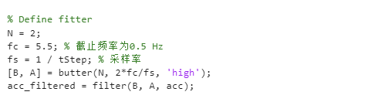
Displacement actual in cumtrapz and simpson
Fitter 1

Slide 5
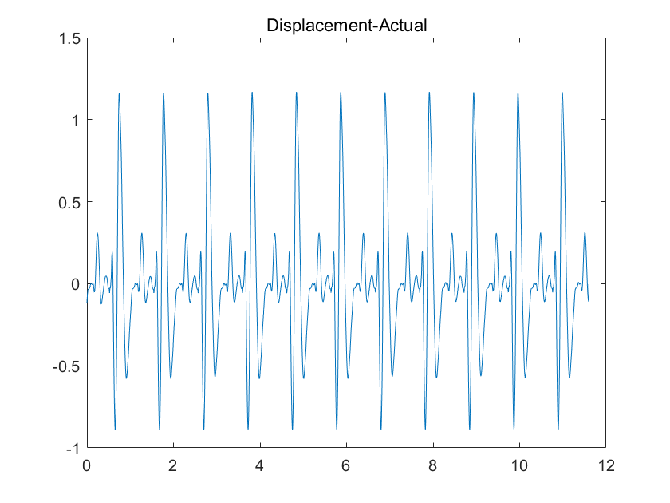
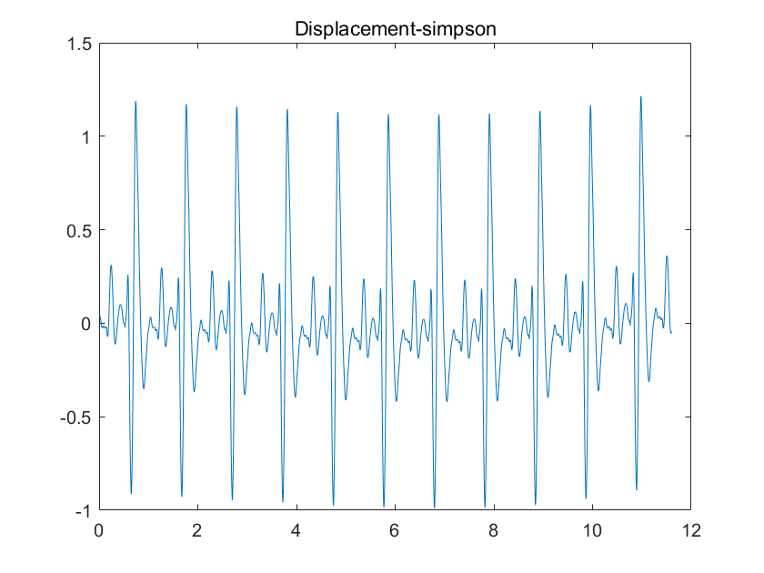
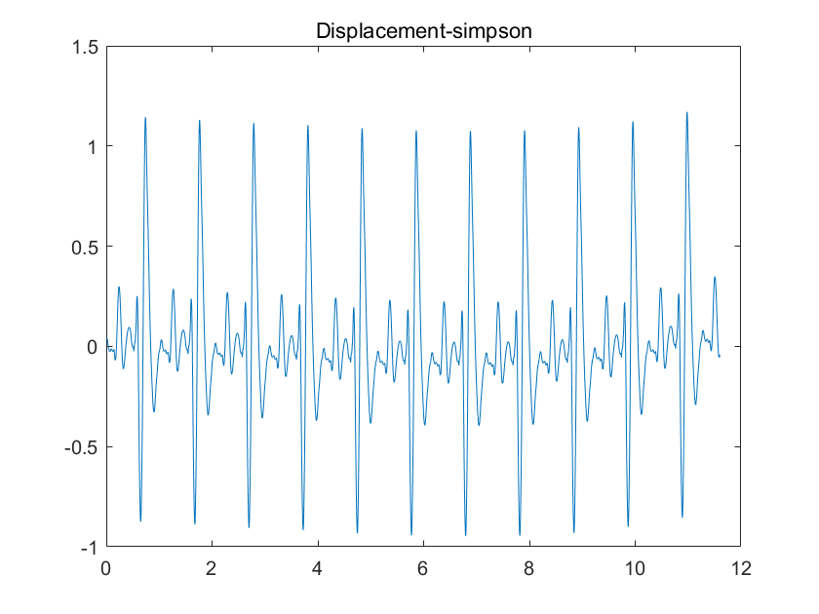
5000hz and 25000 hz compare
提升截止频率的影响主要体现在幅值（最大的那个波峰），现在遇到的主要问题是中间小的波峰会受截止频率影响。当截止频率大于3.8时，这一部分的有效数据就会一起滤掉。
滤波器滤掉的其它有效数据也需要观察。

Slide 6
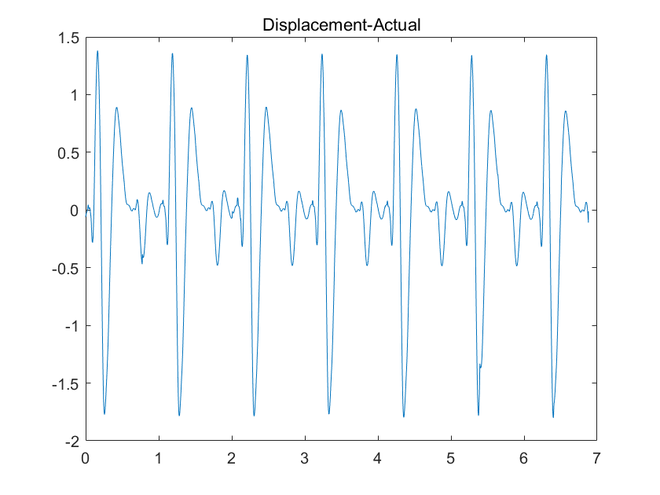
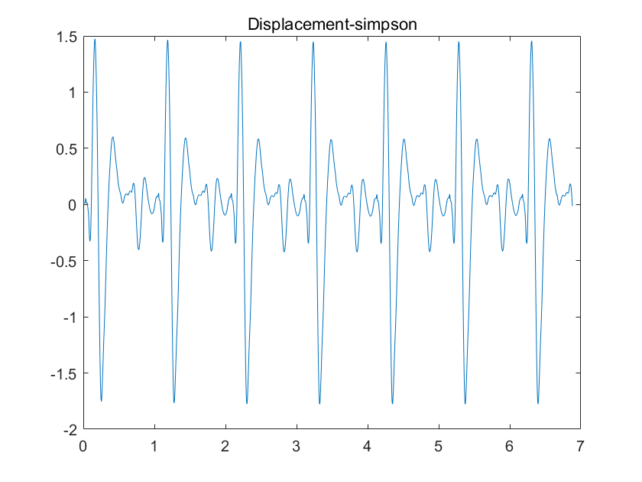
Compare 5000hz and 25000 hz
注：积分结果与实际存在正负的差别
displacement = detrend(displacement) * -1000;

Slide 7
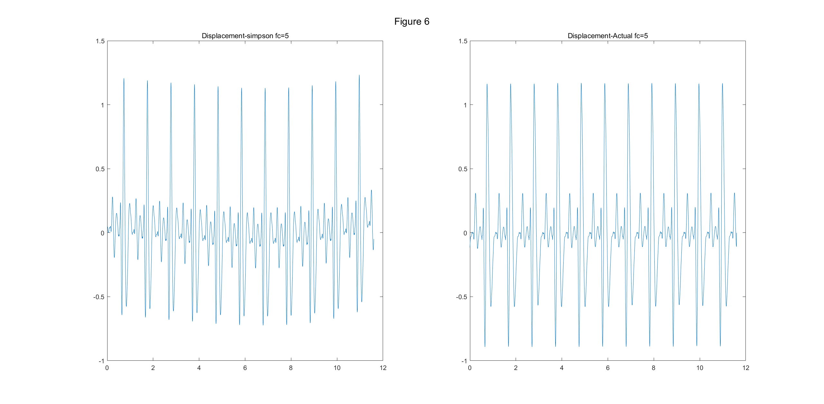
Optimisation of the N, decrease the fc
Railtrack1 N=3 fc=5

Slide 8
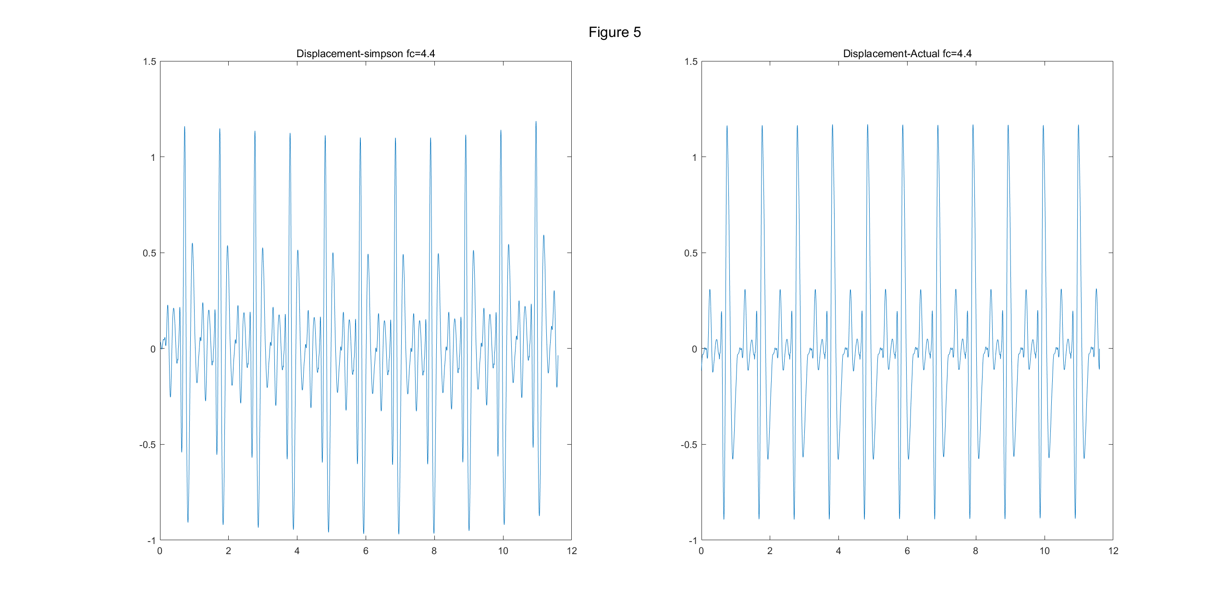
Optimisation of the N, decrease the fc
Railtrack1 N=4 fc=4.4

Slide 9
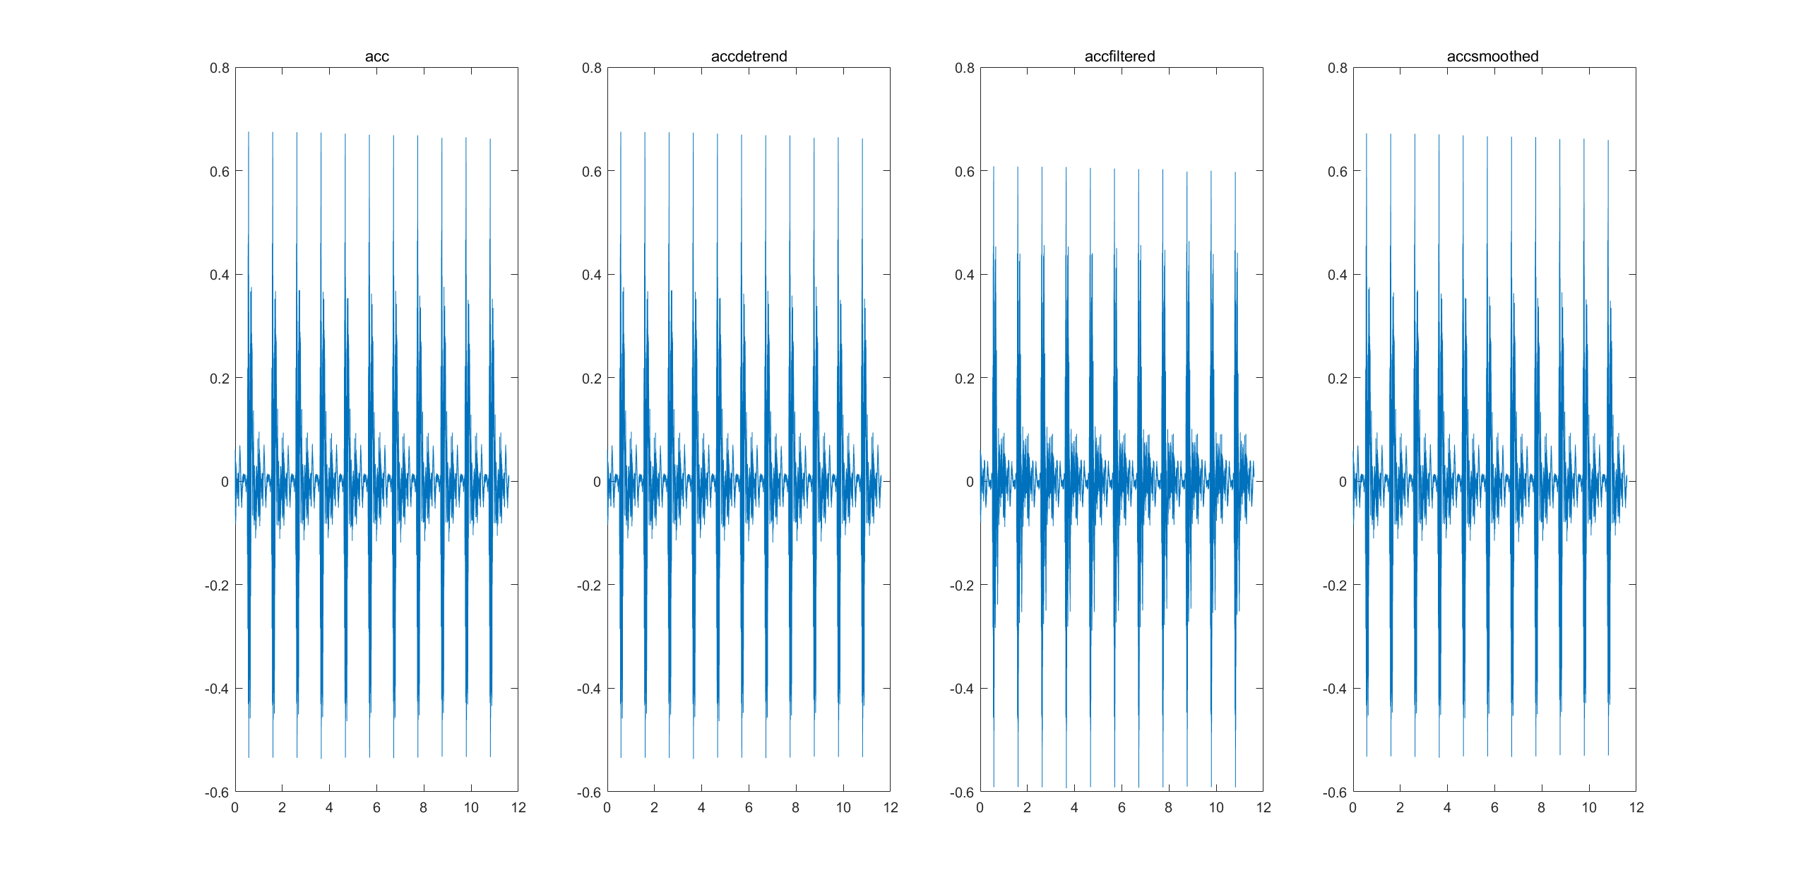
一些其它尝试（加速度处理）

Slide 10
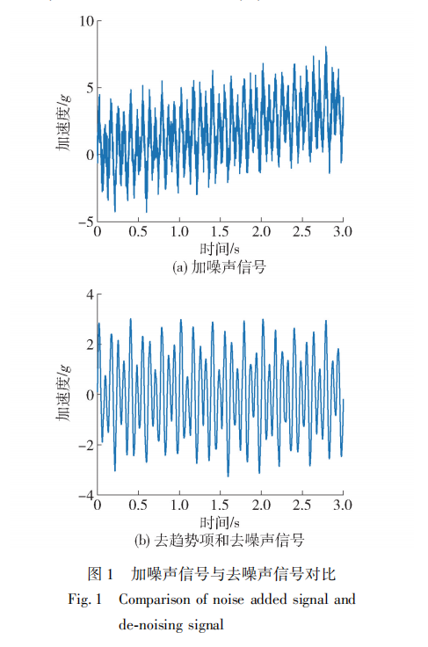
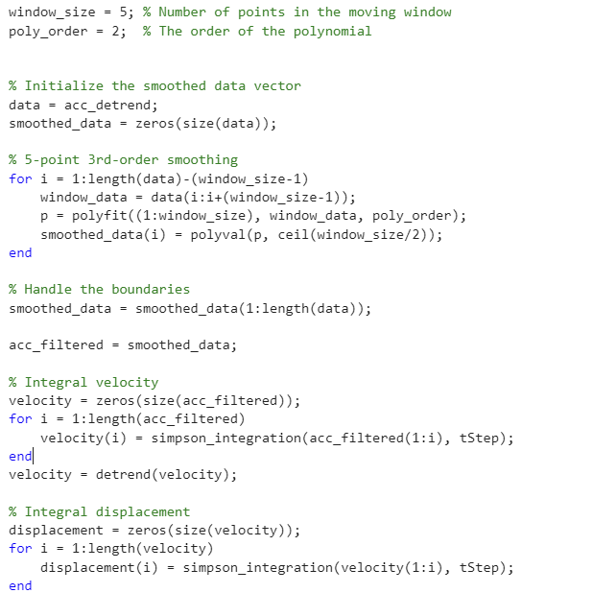
希望复现的内容

Slide 11
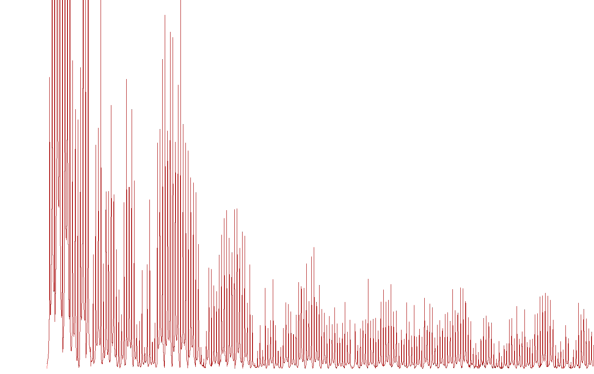
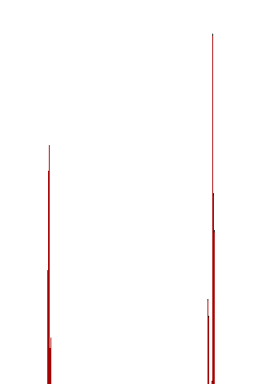
Compare FFT
Smoothed with primitive
滑动降噪：
存在一定差别，
同时幅值也不同。
没有明显截掉的部分

Slide 12
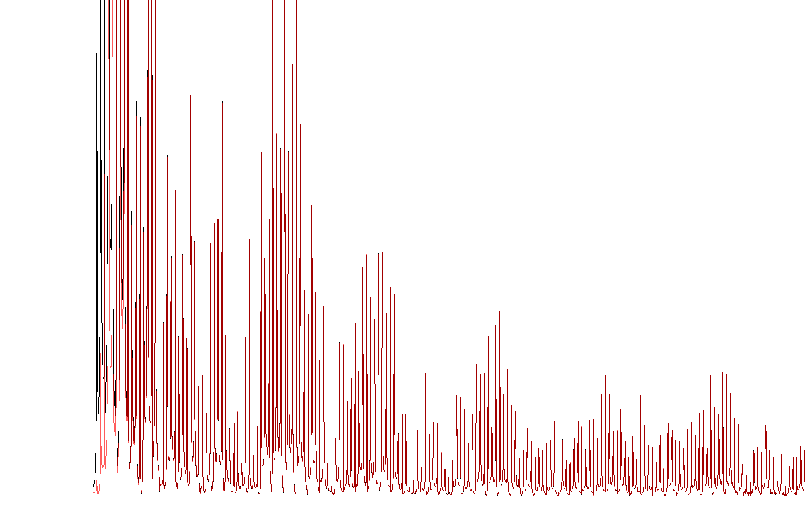
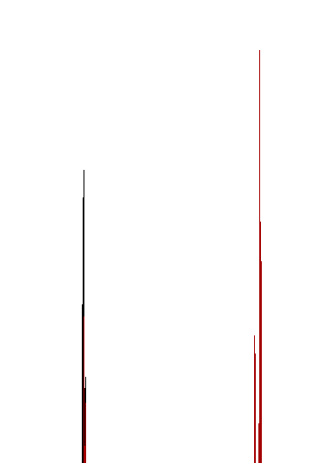
Compare FFT
filtered with primitive
滤波器降噪：
主要区别在截止频率前的信号被全部截断
其它信号也与初始有一定差别
截掉了一部分幅值

Slide 13
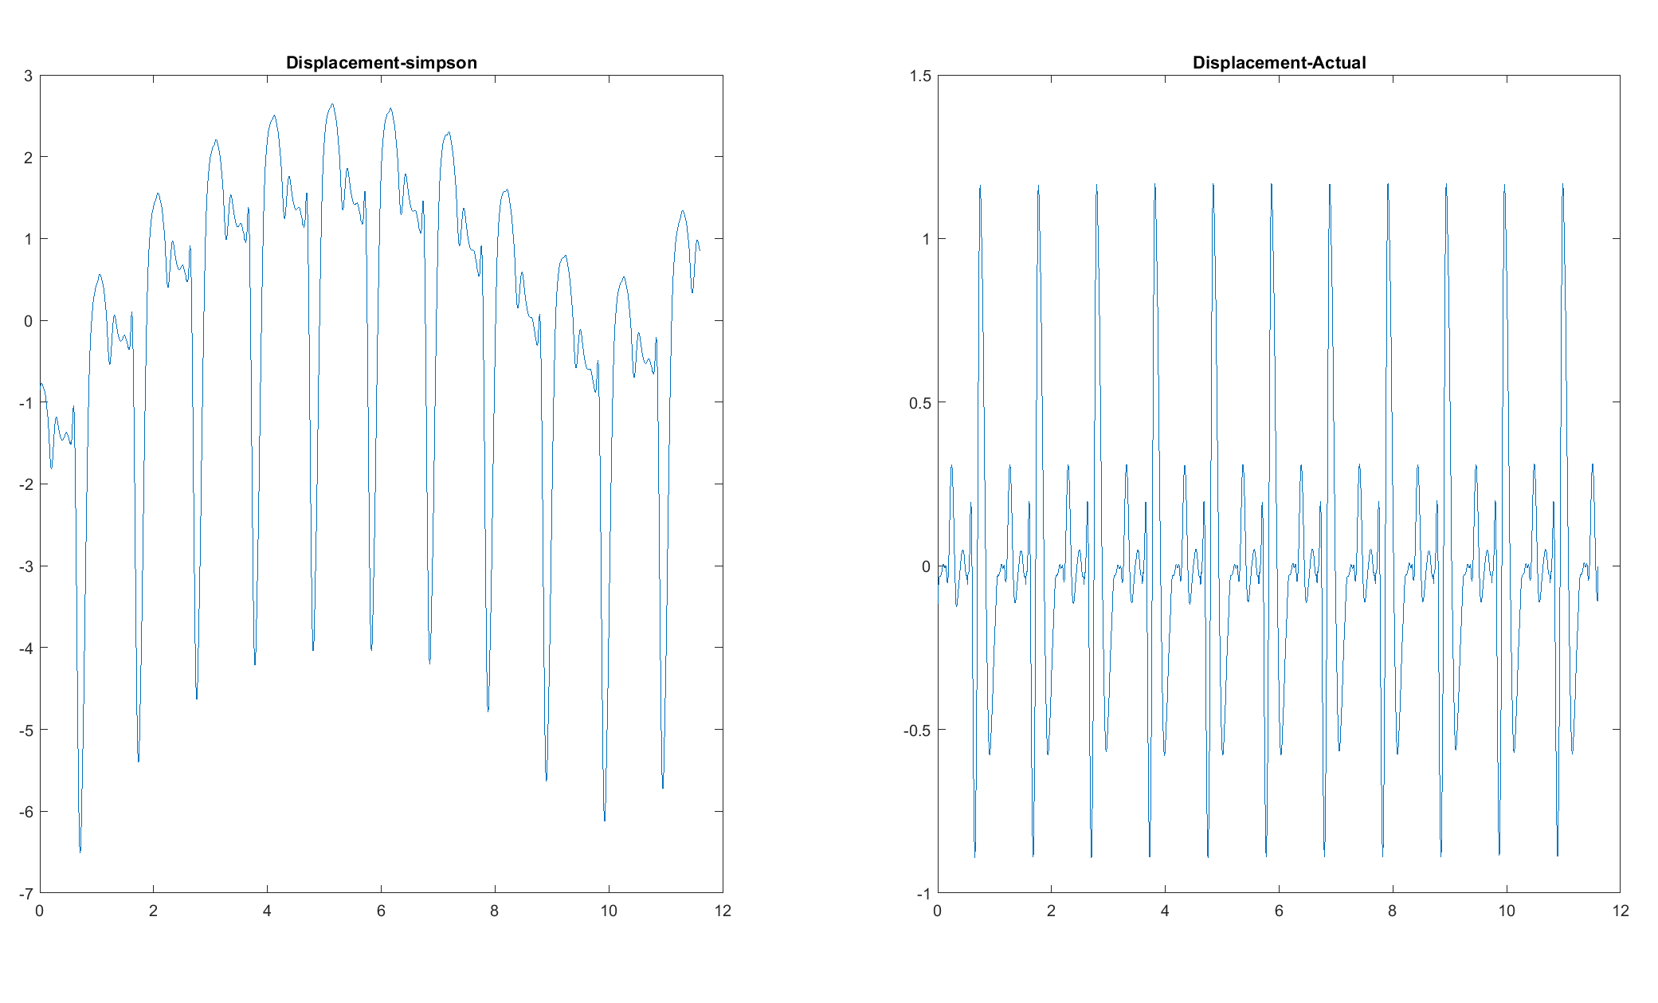
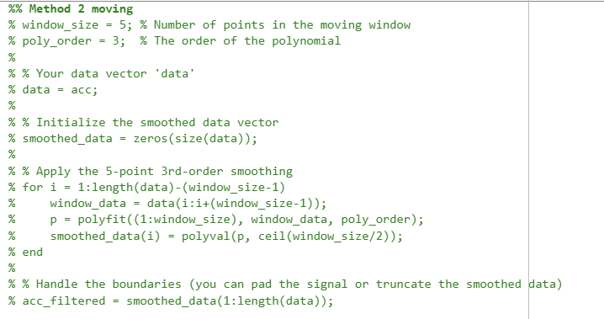
Smoothed method
Moving method 降噪后使用积分
在origin上看起来区别很小，但是在积分后发现与实际存在不小的区别
（暂时没有细致调节相关参数，因为波形的区别太大）

Slide 14
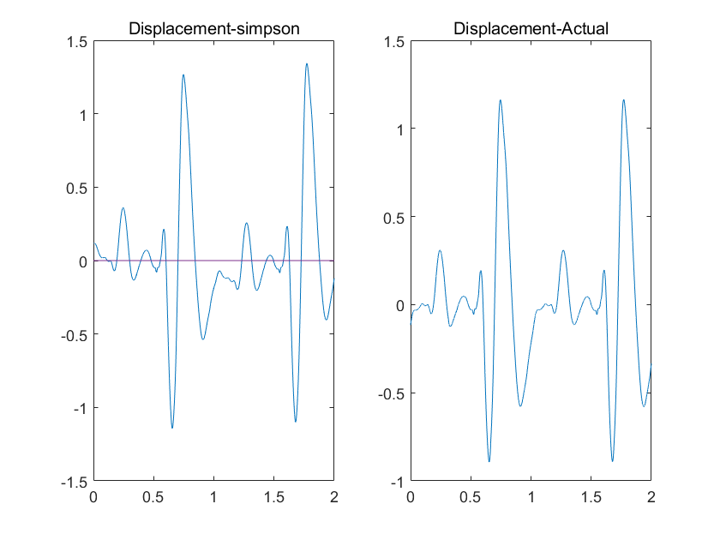
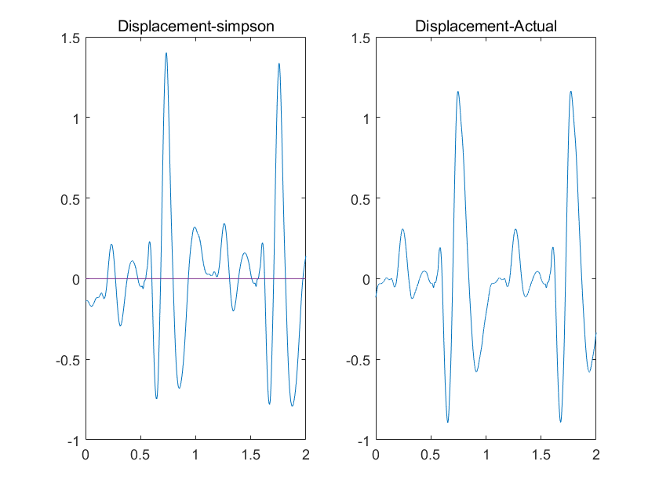
polyfit method（detrend）
polyfit后使用积分
N=2，fc=4.8
N=3，fc=4.5

Slide 15
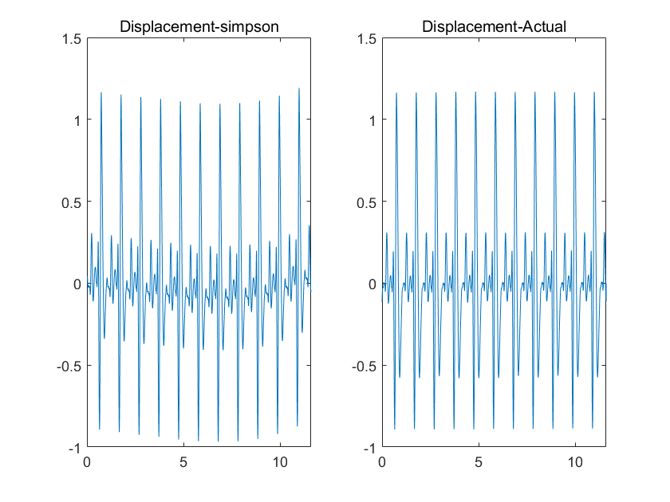
Result
For Railtrack1
N=2，fc=5.6

Slide 16
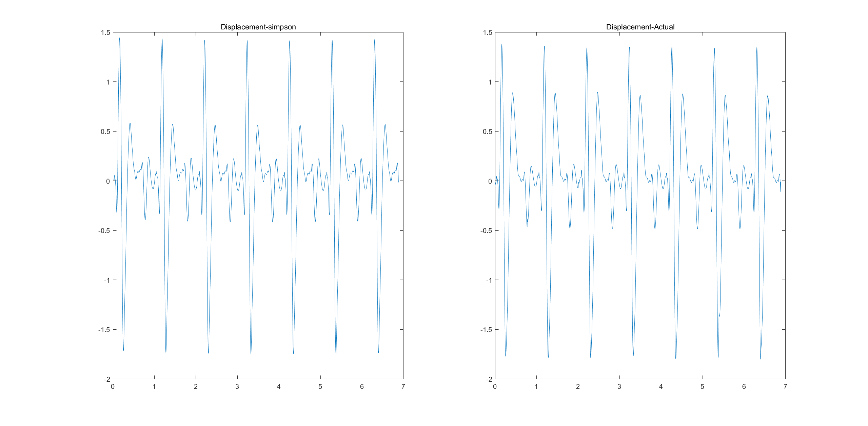
Result
For Railtrack2
Same filter

Slide 17
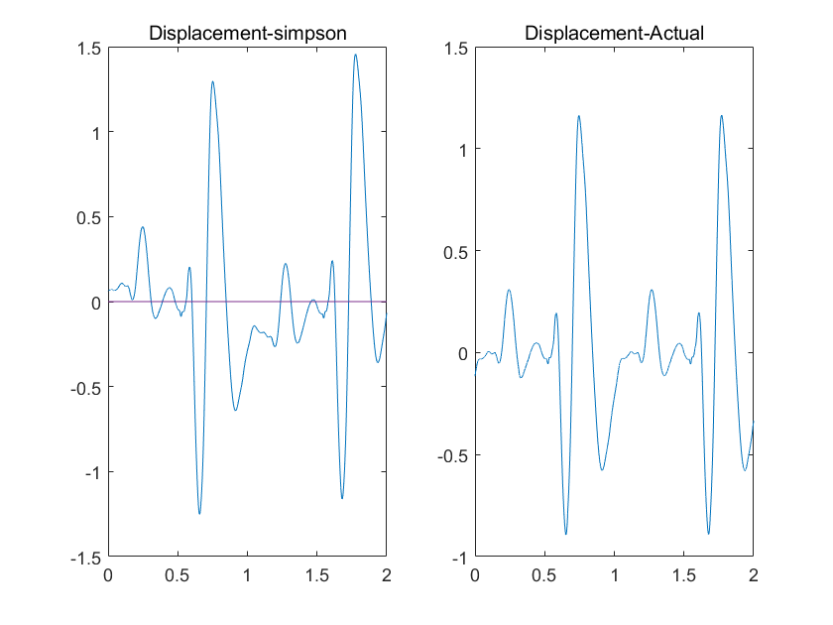
Result
Profit method for railtrack
N=2，fc=4.8

Slide 18
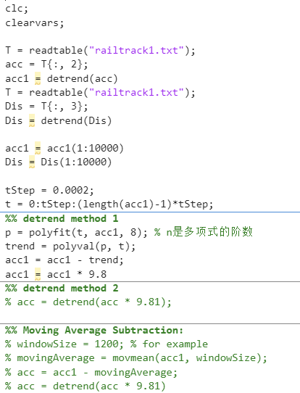
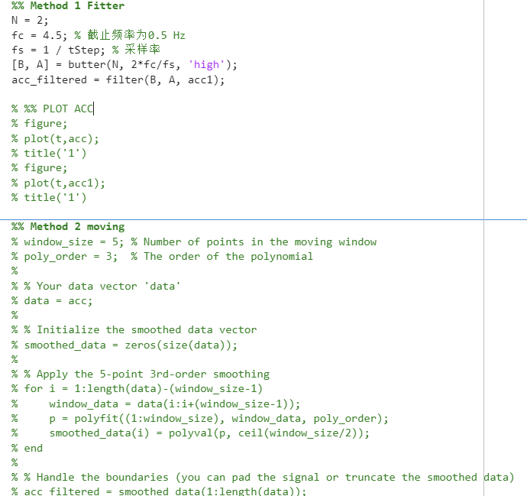
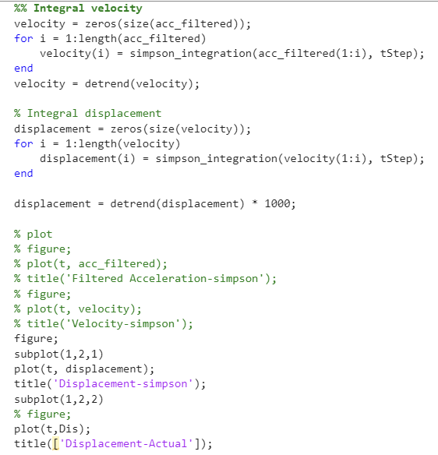
Result

